Slide 1
통계적분석 중간고사 대체과제
2021 FALL
201810962 윤석현

Slide 2
과제 주의사항
표절은 절대 하지 마세요. 차라리 백지가 낫습니다.
Rstudio를 이용해 진행하세요.
각 문제 다음 페이지가 답안을 작성하는 페이지입니다.
스크린샷과 글을 이용하여 적절하게 답안을 작성해 주세요.
총 20점입니다.
모든 문제에서, csv파일은 수정하지 않고 있는 그대로 사용하세요.

Slide 3
1번 문제(5)
Covid.csv 파일을 이용하여 답변하세요. 해당 자료에 대한 해설은 다음 위치에 있습니다.(https://corgis-edu.github.io/corgis/csv/covid/)
이 자료에서, 한 국가에서 세계에서 가장 많은 사망자가 발생한 날은 언제였고, 해당 국가는 어느 나라인가요?

Slide 4
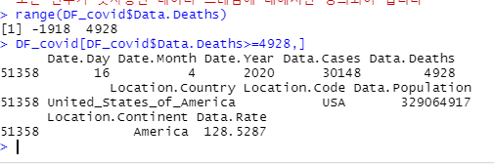
1번 답안
스크린샷과 글을 이용하여 적절하게 답안을 작성해 주세요.
2020년 4월 16일 united_States_of_America 국가에서 4928명이 통계적으로 사망자의 수가 가장많이
나왔다는 것을 알 수 있습니다. 아래는 사망자의 데이터의 범위를 추리고, 최댓값보다 크거나 같은
값만으로 행값을 추출했을때, 아래와 같습니다.

Slide 5
2번 문제(10)
Covid.csv 파일을 이용하여 답변하세요. 해당 자료에 대한 해설은 다음 위치에 있습니다.(https://corgis-edu.github.io/corgis/csv/covid/)

Slide 6
2-1(5)
이란(iran)의 발병 건수에 대한 통계를 조사중입니다. 범위와 중앙값, 이상치 여부를 확인할 수 있도록 통계를 시각화해주시고, 해당 결과에 대한 분석을 추가해주세요.
R을 통해 해석한 적절한 스크린샷을 넣고, 설명을 첨부하세요.

Slide 7
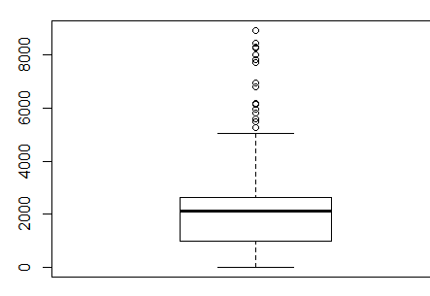

2-1 답안
이란에서의 발병 건수
범위와 중앙값 이상치여부를 시각화한 boxplot 이고,
박스의 진한 검정색 , 중앙값은 2132 정도되고,
최소 0 , 그리고 최대 8932 이다.
IQR값은 1639
그리고 발병률이 데이터의 범위에서 벗어날 정도로
큰 데이터들의 값들이 존재한다.
즉 boxplot에서 시각화된 이란에서의 발병 건수를 보았을때
평균적인 발병률이 2078이라면 최댓값을 넘어
발병 건수가 훨씬 위쪽을 웃돌고있다.

Slide 8
2-2(5)
한국(south_korea)의 데이터를 보고, 2020년 10월의 확진자 추이를 시각화하세요. 배운 방법만을 사용해야 합니다.

Slide 9
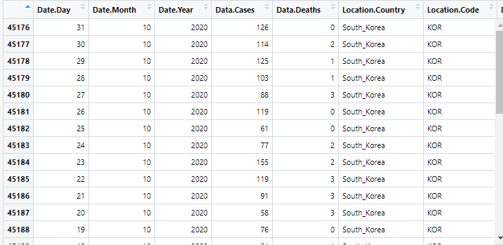
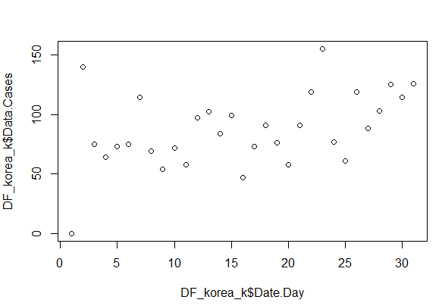
2-2 답안
DF_covid 에서 국가를 korea만 남겼고,
그중에서 2020년 10월만 남겨서
그중에서 날짜를 x 그리고 확진자 발생수를 y
로 둬서 산점도를 그렸습니다.
산점도를보면 양의상관관계가 있는것을 볼 수 있습니다.
하루가 지남에따라 사건발생수가 늘고있습니다.

Slide 10
3번 문제(5)
친구가 모바일 게임을 즐기고 있습니다. 한 번 캐릭터를 뽑는 데 1000원이 드는 게임인데, 정말 마음에 드는 캐릭터가 등장할 확률이 0.5%로 책정되어 있다고 합니다.
"야, 나 요번 알바비 50만원 다 써서 진짜 그 캐릭터 뽑고 만다. 0.5%면 200번 하면 무조건 나오는 거 아니냐? 500번 하면 두번은 나오겠네"..라는 친구의 주장을 통계적으로 평가해보세요.

Slide 11

3번 답안
친구의 주장
오십만원은 1000원이 드는게임이므로 우선 500번을 할 수가 있고,
마음에 드는 캐릭터가 등장할 확률이 0.5%이다.
그런데 친구는 성공확률이 0.5%니까 200번 던지면 1번은 나오겠네?
친구는 등장확률 0.5% * 게임횟수 200 == 등장확률 100% 이렇게 이해한 것이다.
친구의 주장 반박
마음에드는 캐릭터가 등장하지 않을 확률이 99.5% 등장할 확률 0.5%
베르누이 시행에서 이항분포의 확률을 계산하는 함수 dbinom을 사용했을때
실제 0.5% 확룰로 200번했을때 1번 마음드는캐릭터 나올 확률 1.250826e-58
라고 할 수 있다. 즉 200번의 시행을 거치면서 친구는 확률이 점차 올라갈 것이라
잘 못 오해한것이다. 실제로 0.5%의 등장확률은 고정되어있고, 친구가 200번의
게임을 거치더라도 1번이라도 마음에드는것을 뽑을 확률은 무수히 낮다는것을
통계적으로 알 수 있다.

